Slide 1
Gezondheid en preventie
2.1 Gezondheidsdeterminant leefstijl en gedrag
Notes:
De inhoud van deze les wordt getoetst in:
VPK-B-KT Kennistoets 2.2 G&P / T – Mw de Bont ( verpleegdossier)
VPK-B-PT Producttoets 2.2: GB / CM –Voorlichting (groepsgesprek)

Slide 2
Inhoud en doelen
Model van Lalonde
Gezondheidsdeterminant leefstijl en gedrag
Na deze les kun je:
Uitleggen wat de gezondheidsdeterminant leefstijl en gedrag inhoudt
Leefstijlfactoren en gedragingen toelichten die invloed hebben op de gezondheid van de mens
Uitleggen welke taak de verpleegkundige heeft bij de gezondheidsdeterminant leefstijl en gedrag
Notes:
Inhoud les:
In deze les sta je op een interactieve wijze stil:
bij de inhoud van de lessen in kwartiel 2,
de betreffende toetsen
en de gezondheidsdeterminant leefstijl & gedrag. → we gaan nu meer verdiepend het model bespreken
Deze gezondheidsdeterminant is één van de gezondheidsdeterminanten in het model van Lalonde.
Waarom is deze gezondheidsdeterminant zo belangrijk?
Epidemiologen schatten in dat zo’n 80% van veelvoorkomende chronische aandoeningen gerelateerd is aan leefstijlgedrag.
Verschillende op leefstijl gerichte interventies worden in praktijk al toegepast→ PT 1.2, maar ook 2.1 gaat over interventies tbv leefstijl
De effecten van leefstijl interventies, op aandoeningen als diabetes of overgewicht, zijn soms net zo groot als die van medicatie.
En met leefstijl geef je mensen zelf iets in handen om gezondheid te managen(V&VN, 2015).

Slide 3
Beste Sint, mijn wens voor dit jaar is een vette bankrekening en een slank lichaam. Het zou fijn zijn als u deze 2 niet door elkaar zou halen zoals vorig jaar.
Goed je rust nemen na het sporten is belangrijk. Ik neem het al een paar jaar.
Wil je thuis aandacht? Schakel het wifikastje uit. In no time is iedereen in paniek beneden.
Ik ben iemand die me ‘s ochtends wel eens afvraagt: waarom ik die avond daarvoor niet 4 uur eerder naar bed ben gegaan.

Slide 4
Rol van de verpleegkundige → gezondheidsbevorderaar
( V&VN 2012)
Notes:
Kennis:
Heeft kennis van epidemiologie.
Heeft kennis van preventie en gezondheidsvoorlichting, gezondheids- en gedragsdeterminanten.
Heeft kennis van de principes van zelfmanagement, leefstijlen, gedrag en manieren van gedragsbeïnvloeding.
Is bekend met manieren waarop gezond gedrag gestimuleerd kan worden.
Is op de hoogte van culturen en cultuurgebonden opvattingen van gezondheid en cultuurgebonden gezondheidsproblemen.
Vaardigheden en attitude:
- Kan gegevens verzamelen in brede context, gericht op vroegsignalering en risicobeoordeling
. - Kan interventies uitvoeren inzake individuele en collectieve preventie en gezondheidsvoorlichting.
Heeft vaardigheden op het gebied van outreachende zorg en bemoeizorg.
Is in staat het sociaal netwerk rond een patiënt te versterken.
Toont respect voor de opvattingen van patiënten en hun naasten over gezondheid en ziekte
Houdt rekening met persoonlijke factoren, wensen en behoeften van groepen mensen, patiënten en hun naasten.
Kan meedenken met beleidsmakers en voorstellen doen voor noodzakelijke programma’s.
Kan participeren in individuele en collectieve / groepsgerichte preventie.

Slide 5
https://www.maxvandaag.nl/programmas/tv/max-masterclass/gezond-130/POW_04322842/
Notes:
Programma Gezond 130 Andrea Meier hoogleraar ouderengeeskunde Do 12 september 2019 20:35 NPO 1 46 min (let op Silverlight moet ingevoerd zijn, anders doet de video het niet)
Hoogleraar veroudering Andrea Maier praat u bij over oud worden. Ook geeft zij tips en aanwijzingen om gezond oud te worden.
In elke krant staat tegenwoordig wel iets over ouder worden. Niemand ontsnapt tenslotte aan het verouderingsproces. Er zijn berichten over een pil tegen ouderdom, de groei van het aantal honderdjarigen en levensverwachtingen van 130 jaar.
Wat is hier nu echt van waar? Hoogleraar veroudering Andrea Maier legt het uit. Andrea doet een cognitieve test met het publiek. Ook gaat ze in op de belangrijke rol die onze spieren spelen in ons lichaam. Verder krijgt u middels deze masterclass tips en aanwijzingen om gezond oud te worden.
Twee oefeningen bewegen. Test (video 17.45: kan in het college met de studenten gedaan worden)
Oefening 1. Oefening recht opstaan met gekruiste armen, zitten en de rugleuning raken en weer recht opstaan, en weer zitten ( nav beoordelen van jouw biologische leefstijl).
30 seconden zo vaak mogelijk opstaan en zitten. Zelf laten bijhouden hoe vaak ze het doen
20x opstaan betekent vitaal zijn= top.
15x of vaker : best goed: afkapwaarde van 65 jaar
13x of vaker fungeert als 75 jarige. Laat de student zijn eigen zelfreflectie doen ;-)
Oefening 2. Kun je oefenen door balansoefening te doen. Tandenpoetsen o jouw tenen op linker en rechter been, door de knieen te gaan (en op haken).
Gezond ouder worden: 45 levensjaar vrouwen eerste chronische zieke, mannen 7 jaar later. Ik merk dat ik fysiek trager wordt, geestelijk trager.
Je hebt 640 spieren, raak 1% kwijt per levensjaar. Komt vet voor in de plaats wat minder gunsig is voor goed werkende spieren.
Spierkracht is een krachtige voorspeller voor een hogere leeftijd. Kun je oefenen door balansoefening te doen. Tandenpoetsen o jouw tenen op linker en rechter been, door de knieeen te gaan (en op haken).
20% genetisch invloed, 805 Leefstijl hoe u zich gedraagt, eet en drinkt
Zie ook Blue zondes (ook voorbeeld van positieve gezondheid zinvolle dagbesteding, werken, in tuin., familie en vrienden xociale contacten goede relaties houden langer leven, goed getrouwd ook. Bewegen.

Slide 6
Ziektelast en leefstijl
(NRC, 2016)
Nederland 5,3 miljoen chronisch zieken zijn
Notes:
Is er een relatie tussen ziekte en leefstijl?
Het Rijksinstituut voor Volksgezondheid en Milieu (RIVM) bevestigt dat er in Nederland 5,3 miljoen chronisch zieken zijn, maar is voorzichtig met het leggen van een relatie met leefstijl.
In een rapport uit 2012 schrijft het: „Ongezonde leefgewoonten zijn een belangrijke oorzaak van ziekte. De causale relaties zijn echter complex.
Zo is roken een belangrijke oorzaak van longkanker, maar 86 procent van de rokers krijgt deze ziekte niet.
Genetische factoren spelen daarbij een rol.”
Het RIVM heeft in 2014 wel schattingen gemaakt van de bijdrage van afzonderlijke leefstijlfactoren aan de ziektelast van Nederland.
Zo is naar schatting 13 procent van de totale ziektelast toe te schrijven aan roken.
Dit is hiermee volgens het RIVM verreweg de belangrijkste risicofactor.
Overgewicht, te weinig bewegen en overmatig alcoholgebruik zijn elk verantwoordelijk voor 3 tot 5 procent van de ziektelast
Een tweede bron:
We raadplegen een tweede bron: Johan Mackenbach, hoogleraar maatschappelijke gezondheidszorg aan de Erasmus Universiteit.
Uit zijn onderzoek blijkt dat 50 procent van de totale ziektelast „vermijdbaar” is, omdat die is toe te schrijven aan „bekende gedrags- en omgevingsfactoren die in theorie zouden kunnen worden weggenomen”.
Binnen die 50 procent vallen ook aspecten van de leefstijl

Slide 7
Determinanten van ziektelast
(RIVM, 2018- VTV 2018)
Notes:
Zie VTV document (RIVM, 2018) voor meer informatie over Gedrag→ leefstijl en gedrag – VTV wordt iedere 4 jaar herzien- analyse van epidemiologie ( stap 1 IM)
Persoonsgebonden- endogeen/biologisch
Arbeid→ exogeen
Milieu→ exogeen
Leefstijl én leefomgeving hebben invloed op gezondheid
Op het gebied van leefstijl zijn er zowel gunstige als ongunstige toekomstige ontwikkelingen.
Minder mensen roken en meer mensen bewegen.
Daar staat tegenover dat meer mensen te zwaar zijn. Ongezond gedrag is verantwoordelijk voor bijna 20 procent van de ziektelast.
Roken is hiervan de belangrijkste oorzaak.
Een ongezond binnen- en buitenmilieu veroorzaakt 4 procent van de ziektelast, met luchtverontreiniging als de belangrijkste oorzaak.
Ongezonde arbeidsomstandigheden veroorzaken bijna 5 procent van de ziektelast. Deze ontwikkelingen zijn niet voor alle bevolkingsgroepen hetzelfde.
Roken daalt harder bij mensen met een hoge sociaaleconomische status, en ernstig overgewicht stijgt harder bij degenen die een lage sociaaleconomische status hebben.
Gezondheid wordt bepaald door een veelheid aan factoren
Onze gezondheid wordt beïnvloed door roken, overgewicht en alcoholgebruik, maar ook door veel andere leefstijlfactoren zoals bewegen, voeding en het hebben van een hoge bloeddruk. Om de impact van leefstijlfactoren op de volksgezondheid in kaart te brengen, kan gekeken worden naar hoeveel verlies aan levensjaren zij veroorzaken door vroegtijdige sterfte, en hoeveel verlies aan gezonde levensjaren door ziekte. Roken is dan verantwoordelijk voor het meeste verlies aan jaren, met 1,5 jaar door vroegtijdige sterfte en nog eens bijna 1 jaar door ziekte. Door ongezonde voeding verliezen we in totaal ruim twee jaar. Naast de leefstijlfactoren zijn ook de sociale en fysieke leefomgeving van belang. Door luchtverontreiniging verliezen we bijna 1 jaar, en ook de gezondheidsgevolgen van arbeid leiden tot 1 jaar verlies. Gedrag, leefstijl en de omgeving waarin we wonen, werken en leren beïnvloeden onze gezondheid dus in belangrijke mate. De factoren die wat verder afstaan van het individu, maar wel invloed hebben op gezondheid, worden wel de bredere determinanten van gezondheid genoemd (zie ook de Themaverkenning over Bredere determinanten van gezondheid).

Slide 8
Determinant gedrag/leefstijl en endogeen/biologisch (RIVM, 2018)
Notes:
Gezonder maar ook ongezonder gedrag
Op het gebied van leefstijl zijn er zowel gunstige als ongunstige toekomstige ontwikkelingen. Een positieve ontwikkeling is dat de dalende trend in roken doorzet. Het percentage volwassen rokers daalt van 25 procent in 2015 naar 14 procent in 2040. Ook voldoen in de toekomst meer mensen aan de Nederlandse Norm Gezond Bewegen. Een ongunstige ontwikkeling is dat meer mensen overgewicht zullen hebben. Het percentage volwassen Nederlanders dat te zwaar is, stijgt van 49 procent in 2015 (6,6 miljoen mensen) naar 62 procent in 2040 (9,1 miljoen mensen).
Andere belangrijke leefstijlfactoren zijn alcoholgebruik, voeding en slaap. Momenteel drinkt 9 procent van de volwassen Nederlanders overmatig. Maar heel weinig mensen eten volledig volgens de Richtlijnen Gezonde Voeding. Wel is de dalende trend in groente- en fruitconsumptie de laatste jaren gestabiliseerd. Onze slaapduur is de afgelopen 25 jaar niet veranderd. Er zijn geen gegevens over hoe de kwaliteit van onze slaap zich de afgelopen jaren heeft ontwikkeld. Wel geeft 1 op de 5 Nederlanders aan slaapproblemen te hebben. Dit kan naast problemen met dagelijks functioneren ook negatieve effecten hebben op gezondheid. De toekomstige ontwikkeling van deze leefstijlfactoren is onzeker.
Deze ontwikkelingen zijn niet voor alle bevolkingsgroepen hetzelfde. Zo is het percentage rokers onder mensen met een lage sociaaleconomische status in 2040 bijna drie keer zo groot als onder mensen met een hoge sociaaleconomische status. Overgewicht neemt toe in alle sociaaleconomische groepen, maar ernstig overgewicht stijgt harder bij mensen met een lage sociaaleconomische status.
Bij ruim een op de tien Nederlanders combinatie van roken, drinken en/of overgewicht
Ongeveer 38 procent van de volwassen Nederlanders rookt niet, drinkt niet overmatig en is niet te zwaar. Bij iets minder dan de helft komt één van deze risicofactoren voor. Hierbij is overgewicht met bijna 37 procent veruit de meest voorkomende leefstijlfactor. Driekwart van de mensen met overgewicht heeft geen van de twee andere risicofactoren. Roken en alcohol komen verhoudingsgewijs vaker in combinatie met de andere leefstijlfactoren voor. In totaal komen bij 12 procent van de bevolking twee van deze drie risicofactoren samen voor, en iets meer dan 1 procent rookt, drinkt overmatig én is te zwaar (zie figuur).

Slide 9
Determinant exogene omgeving (RIVM, 2018)

Slide 10
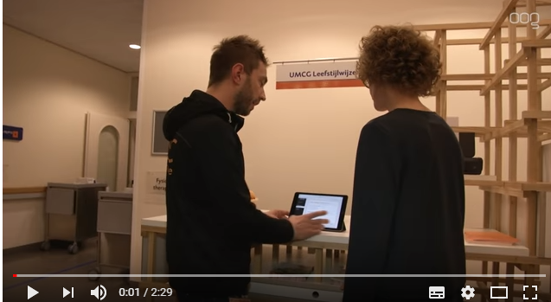
Een voorbeeld: “Leefstijlwijzer moet ziekte voorkomen”
(UMCG, 2017)
Notes:
Onder het motto 'voorkomen is beter dan genezen' zijn artsen van het UMCG gestart met een Leefstijlwijzer. De Leefstijlwijzer is een balie in de polikliniek waar een leefstijladvies op maat wordt

Slide 11
Model van Lalonde
Notes:
Wie kan de verschillende determinanten nog uitleggen?
Lalonde 1974, een Canadese Minister van Gezondheid en Welzijn. Volgens Lalonde wordt gezondheid van mensen bepaald door
vier factoren: Voor groepen
• Biologische of genetische aanleg, bijvoorbeeld erfelijkheid, geslacht, leeftijd;
• Leefstijl, bijvoorbeeld voedingsgewoonten, beweegpatroon, alcoholgedrag, hygiëne; kennis, houding, gedrag
• Sociale en fysieke omgeving, bijvoorbeeld sociale relaties, familie en vrienden werk en wonen
• Gezondheidszorg, bijvoorbeeld de organisatie, toegang en kwaliteit.
Gezondheidsdeterminant leefstij&gedrag betreft allerlei gedragingen die een positieve of negatieve invloed hebben op gezondheid of een gezondheidsprobleem
Gedragsverandering is een belangrijk middel om te komen tot een verbeterde gezondheid van mensen en tot afname van gezondheidsproblemen

Slide 12
Gezondheidsdeterminant leefstijl en gedrag
Notes:
Gezondheidsvaardigheden→ zijn vaardigheden van mensen om informatie te verwerven over gezondheid
Gezondheidsvaardigheden bepalen mede hoe mensen hun eigen gezondheid beoordelen
Mensen met weinig gezondheidsvaardigheden→ wat is het gevolg?
ervaren hun gezondheid als minder goed
Hebben vaker chronische ziekten
Maken meer gebruik van de gezondheidszorg
Maken minder gebruik van preventieve gezondheidszorg
29-54% van de volwassenen in NL (van de heide et al. 2013)
BRAVVO factoren? Wat zijn dit? → preventieplan leertaak 1.2
mensen hebben meer of minder gezondheidsvaardigheden t.a.v. de BRAVVO factoren:
Beweeggedrag
Rookgedrag
Alcohol- en drugsgebruik
Voedingsgedrag
Veilig vrijen gedrag ( seksueel gedrag)
Ontspanning

Slide 13

Gezondheids- vaardigheden
Wat zijn gezondheidsvaardigheden?
Geef minimaal 3 voorbeelden
Notes:
Gezondheidsvaardigheden: zijn vaardigheden van mensen om informatie te verwerven over gezondheid.
Niet alleen verwerven van informatie is belangrijk,
→ maar mensen zouden de informatie ook moeten begrijpen, beoordelen en gebruiken.
Gezondheidsvaardigheden:
Kunnen Plannen
Onderscheiden van hoofd- en bijzaken
Prioriteiten kunnen stellen
Schoolse vaardigheden
Abstraheren (abstractievermogen) niet kunnen afleiden ( het vermogen om ideeen te begrijpen die niet in woorden of getallen worden gepresenteerd
De weg kunnen vinden in de zorg
De informatie die wordt gegeven kunnen begrijpen, beoordelen en toepassen
Evt film- laaggeletterheid en gezondheidsvaardigheden laten zien ( 1.24 min)- https://www.youtube.com/watch?v=u_0GN9XA9gk

Slide 14
Invloed gedrag op gezondheid
(voldoende) Bewegen
Roken
(Overmatig) alcohol gebruik
(On)gezonde Voeding
Vrijen – seksueel gedrag
0ntspanning
Notes:
Voeding
Ongezonde voeding kan veroorzaken:
Caries
Overgewicht
Obstipatie
Jodiumtekort; mineraal rol speelt bij productie schildklierhormoon; bij tekort aan jodium gaat de schildklier trager werken. Jodium zit in brood, eieren.
Alcohol levercirrose
Coronaire hartziekten door te hoge inname van energie en vooral vetten
2) Alcohol
Overmatig alcohol gebruik (meer dan 14 glazen per week en max 5 glazen per gelegenheid)
Verslaving
Verkeersongevallen
Levercirrose
Hart en vaatziekten
Kanker
Stemmingsstoornissen en angsten
Verminderd vruchtbaar
Gradaties in drinken:
Alcohol verslaving: geestelijke of lichamelijke afhankelijkheid
Probleemdrinken: veel drinken en problemen heeft die met drinken te maken hebben (stress, spanningen)
Veel drinken in korte tijd ofwel “binge” drinking: zoveel drinken dat bloedalcohol tot 0,8 promillage stijgt (6 glazen in 2 uur)
Excessief drinken: vrouwen die meer dan 7 glazen (bij mannen 14) drinken en minimaal 1 keer 4 of meer glazen (bij mannen 6)
Overmatig drinken: mannen 14 glazen; niet meer dan 5 per keer (bij vrouwen 7; niet meer dan 3)
Zware drinker: minimaal 1 maal per dag 6 glazen
3) Roken
Longkanker
COPD
Roken tijdens zwangerschap zorgt voor lager geboortegewicht
Zuigelingensterfte en wiegendood
4) Bewegen
Voldoende beweging heeft een positieve invloed op beloop van ziekten als:
- Coronaire hartziekten
Diabetes type 2
COPD
Osteoporose
Beroerte
Depressie
Reuma
Epilepdie
Cystic fybrose
Voorbeelden van matig intensief bewegen:
Fietsen van naar werk of school
Wandelen
Tuinieren
Huishoudelijk werk
Voorbeelden van intensief bewegen:
Hartlopen
Roeien
Skaten
Beweegnorm is minimaal 2,5 uur per week matig intensieve inspanning, minimaal 2 maal per week spier- en botversterkende
Activteiten.
In Sassen staat:
3-5 keer per week ongeveer 1 uur bewegen en/of 3 keer per week 20-30 minuten intensief sporten
Beweegnorm 2017:
De beweegrichtlijn voor volwassenen en ouderen luidt als volgt:
Bewegen is goed, meer bewegen is beter.
Doe minstens 150 minuten per week aan matig intensieve inspanning, zoals wandelen en fietsen, verspreid over diverse dagen. Langer, vaker en/of intensiever bewegen geeft extra gezondheidsvoordeel.
Doe minstens tweemaal per week spier- en botversterkende activiteiten, voor ouderen gecombineerd met balansoefeningen.
En: voorkom veel stilzitten.
4) Seksueel gedrag
SOA of HIV
HPV

Slide 15
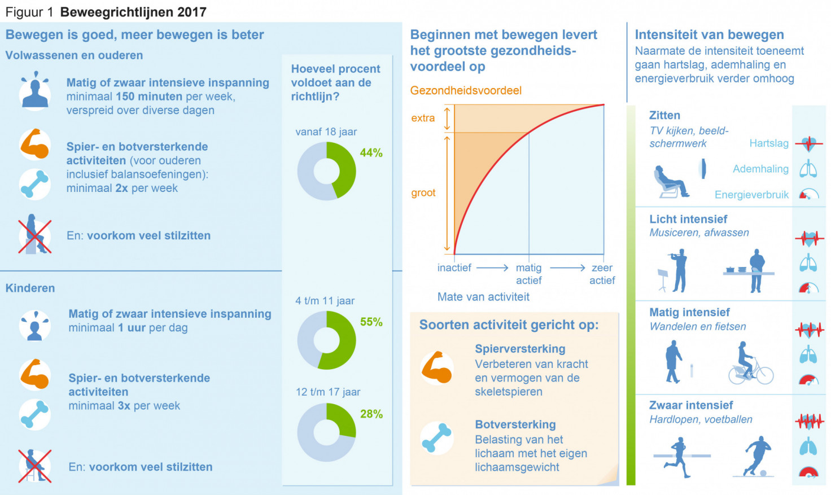
Beweegrichtlijnen 2017
(www.Gezondheidsraad.nl)

Slide 16
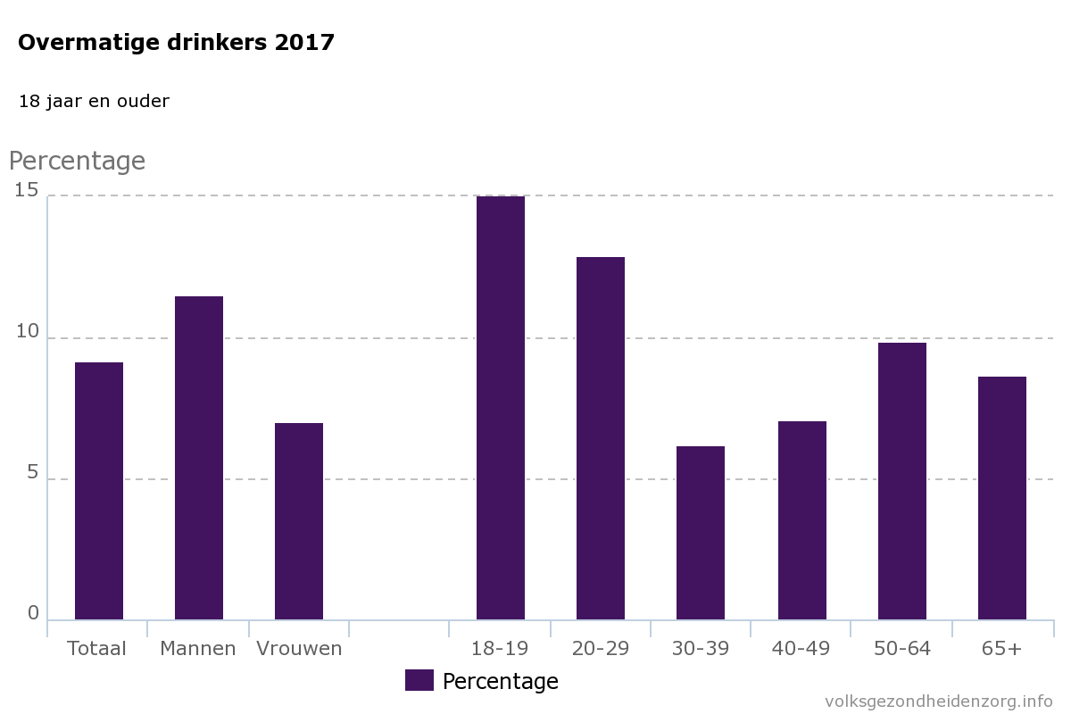
Bron: Gezondheidsenquête/Leefstijlmonitor CBS i.s.m. RIVM en Trimbos-instituut
Notes:
Alcoholgebruik
Van de volwassenen drinkt 9% overmatig alcohol
In 2017 dronk 9,2% van de 18-plussers overmatig alcohol: 11,5% van de mannen en 7,0% van de vrouwen. Overmatig drinken betekent meer dan 21 glazen alcohol per week drinken (mannen), of meer dan 14 glazen per week (vrouwen). Overmatig drinken komt het meest voor bij jong-volwassenen onder de dertig en het minst bij dertigers.
40% van de volwassenen drinkt maximaal één glas per dag
Van de totale bevolking boven de 18 jaar drinkt 40,1% geen alcohol of maximaal één glas per dag: 29,3% van de mannen en 50,6% van de vrouwen (Leefstijlmonitor, 2017). De Gezondheidsraad adviseert mensen om geen alcohol te drinken of in ieder geval niet meer dan één glas per dag. Dit advies is bedoeld om chronische ziekten te voorkomen (Gezondheidsraad, 2015).
Verkoop van alcohol bestaat vooral uit de verkoop van bier
Per hoofd van de bevolking (let op: vanaf 0 jaar) wordt per jaar 7,0 liter pure alcohol geconsumeerd. Gemiddeld gaat het om 3,4 liter pure alcohol uit bier, 2,5 liter uit wijn en 1,1 liter uit gedistilleerde drank. Deze cijfers zijn gebaseerd op de verkoopcijfers van alcohol in 2016 (van Laar et al., 2017)

Slide 17
Notes:
Langdurig overmatig alcoholgebruik kan aanleiding geven tot ernstige lichamelijke en psychische problemen maar ook sociale problemen.

Slide 18
….ZEG EENS EERLIJK…
Doe de signaleringstest ALCOHOL
https://www.jellinek.nl/test-uw-kennis-of-gebruik/test-uw-gebruik/test-uw-alcoholgebruik/
Notes:
https://www.youtube.com/watch?v=ZQRo_qsqFIc
Alcoholgebruik onder jongeren

Slide 19
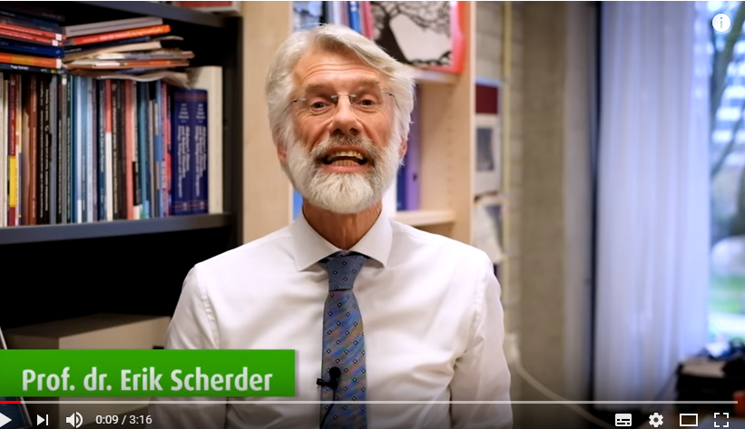
Leerdoel:
Leefstijlfactoren en gedragingen toelichten die invloed hebben op de gezondheid van de mens
Notes:
https://www.youtube.com/watch?v=q9vSgLuMFm0- maart 2017 Duur 3.16
Bewegen in relatie tot gezondheid:
3 redenen
Lopen bevordert de creativiteit ( cognitief minder belast)
Lopen verlaagt stressgevoel
Lopen verhoogt productiviteit- optimaal functioneren van het brein
Hoe zal bewegen gezondheidswinst kunnen opleveren voor de kwetsbare ouderen?
Denk aan doorbloeding van de hersenen
dementie

Slide 20
Hoe zit het met onze eigen leefstijlfactoren?
Beweeg jij volgens de norm
Eet jij volgens de richtlijnen van het voedingscentrum
Alcoholgebruik?
……
Waarom wel
Waarom niet?
Wat is hierin stimulerend/beperkend?
Zijn er culturele verschillen te ontdekken?
Notes:
Deel dit met je buren, plenair terugkoppelen.
Zijn hier niet ook culturele verschillen te ontdekken?

Slide 21
WAAR OF NIET WAAR?
We eten met z’n allen steeds meer vette voeding
1 of 2 glazen alcohol kan een positieve invloed hebben op hart- en bloedvaten
Je raakt heus niet zo snel verslaafd aan roken
Naast infectieziekten komen niet-overdraagbare ziekten (psychiatrische problemen, cardio-vasculaire problemen, kanker, ongevallen) steeds vaker voor
Bij 1e keer geslachtsgemeenschap gebruikt 95% van de jongeren een condoom en vrijt dus veilig
Notes:
1) Nee Als we kijken naar de totale energie-inname, dan is de hoeveelheid vetten minder geworden. We consumeren minder margarine, boter en (vet
Vlees en meer halfvolle in plaats van volle melkproducten.
2) Nee Juist- Voedingscentrum: 1 glas→ kans op chronische ziekten verkleind- verhoogde kans op borstkanker. Meer drinken dan 1 glas→ verhoogde kans op beroerte, borst- , darm- en longkanker➔ advies geen of 1 per dag.
3) Nee Onderzoek toont aan dat meisjes die af en toe roken na 3 weken verslaafd zijn. Jongens die af en toe roken zijn na gemiddeld 6 weken verslaafd.
4) Juist, wordt double burden genoemd, hiermee bedoelt de WHO dat er steeds meer infectieziekten zijn en daarnaast de niet-overdraagbare aandoeningen
Meer aanwezig zijn
5) Condoom gebruik bij 1e keer is 75%, 25% vrijt dus onveilig

Slide 22
Leerdoel:
Leefstijlfactoren en gedragingen toelichten die invloed hebben op de gezondheid van de mens
Mevrouw de Bont woont samen met haar man in Lonneker, een klein dorpje in de buurt van Enschede. Hun zoon woont in Zutphen, samen met zijn vriendin en twee kinderen. Hun dochter woont alleen, in Deventer. Het echtpaar de Bont woont in een klein vrijstaand huis met een behoorlijke grote tuin waar ze beiden graag in werken. Verder fietsen en wandelen ze graag, bezoeken zij de kinderen regelmatig en hebben zij goede relaties met familie en verschillende vrienden. Ook in de buurt hebben ze goede contacten. Mevrouw de Bont (50 jaar) werkt drie dagen in een winkel en ze is vrijwilliger bij de bibliotheek. Meneer de Bont (59 jaar) is 9 jaar geleden aan een hernia geopereerd maar is daar goed van hersteld en heeft zijn werk op het belastingkantoor weer opgepakt voor vier dagen in de week.
Drinkt 2 glazen alcohol per dag
BMI 31
Rookt 5 sigaretten per dag
Notes:
Producttoets 2.1 Mw de Bont

Slide 23
Opdracht
Welke leefstijlfactor is meest belangrijk om aan te pakken + waarom?
Zoek hierover literatuur
Bewegen
Roken
Alcohol en drugsgebruik
Voeding
- Vergelijken ander groepje
1
3
4
2

Slide 24
Antwoorden Opdracht
Welke leefstijlfactor is meest belangrijk om aan te pakken + waarom?
Zoek hierover literatuur
Bewegen
Roken
Alcohol en drugsgebruik
Voeding
1
Roken
3
2
4
Bewegen
Voeding
Alcohol
Notes:
Eén jaar na het stoppen met roken is de kans op het krijgen van coronaire ziekten met 50 procent afgenomen
Gezonde voeding voorkomt of leidt tot uitstel van het krijgen van HVZ of van complicaties. Mw. Heeft een BMI 31 (obesitas). Overgewicht en met name obesitas heeft
een negatief effect op alle risicofactoren voor hart en vaatziekten
Alcohol: Het advies van de Gezondheidsraad* voor het gebruik van alcohol is voor vrouwen 1 glas per dag, en voor mannen 2 glazen per dag. Een
matig gebruik van alcohol heeft een beschermend effect op HVZ en heeft een gunstig. Nieuwe advies gezondheidsraad is 1 glas per dag voor zowel mannen als vrouwen omdat risico op kanker is verhoogd
Mw. de Bont beweegt al voldoende daarom niet zo belangrijk om aan te pakken

Slide 25
Welke taak heeft de verpleegkundige?
Kijk naar de leefstijlfactoren die spelen bij mw. de Bont
Welke taak heeft de verpleegkundige hierin?
Wat zou je concreet doen in de casus van mw. de Bont?
1
Roken
3
2
4
Bewegen
Voeding
Alcohol
Notes:
Uit Sassen:
Verpleegkundigen belangrijke taak m.b.t. gezondheidsdeterminant “Leefstijl&gedrag” in
Aanzetten van patiënten tot ander, gezonder gedrag.
Door verandering in leefstijl factoren is verbetering en bevordering van gezondheid van patiëntengroepen te verwachten.
Gezondheidsvoorlichting en patiëntenvoorlichting
Bevorderen van zelfmanagement, zodat zij beter in staat zijn te leven met gezondheidsprobleem
Bevorderen gezond voedingsgedrag: voorzien aan essentiële voedingsstoffen of terugdringen consumptie van verzadigd vet
Bevorderen eten groente en fruit
Verantwoord alcoholgebruik en vroegtijdige onderkenning van probleemgebruik
Optimaliseren van bewegingsgedrag
Aangrijpingspunten voor gezondheidsbevordering zijn:
Geringe kennis over gezonde voeding, risico’s overmatig alcohol / weinig bewegen
Negatieve houding ten aanzien van bewegen
Seksueel risicogedrag: geringe kennis over risico’s van onveilig vrijen (SOA en hepB),
negatieve houding t.a.v. Veilig vrijen, geringe vaardigheden en moeite om dergelijke onderwerpen te bespreken
Manier waarop verpleegkundige dit moeten aanpakken is niet in paar zinnen te beschrijven!
Leg ook de relatie met het beroepsprofiel

Slide 26
Vragen?
Na deze les kun je:
Uitleggen wat de gezondheidsdeterminant leefstijl en gedrag inhoudt
Leefstijlfactoren en gedragingen toelichten die invloed hebben op de gezondheid van de mens
Uitleggen welke taak de verpleegkundige heeft bij de gezondheidsdeterminant leefstijl en gedrag

Slide 27
Vragen

